Slide 1


Slide 2
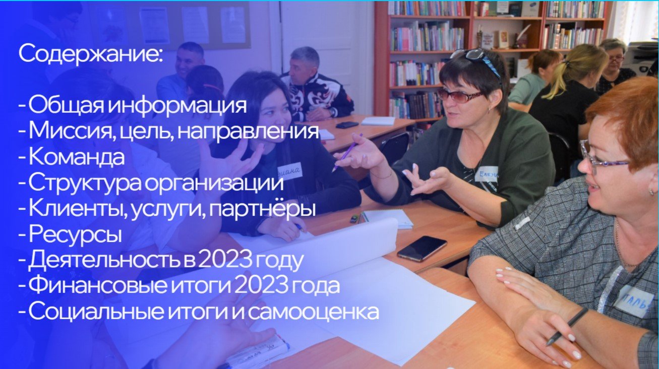

Slide 3

Общая информация
Местная общественная организация Карасукского района Новосибирской области «Центр общественных инициатив» ведет свою деятельность с 2010 года. С апреля 2014 года в статусе юридического лица. С этого времени свою деятельность выстраивают согласно реализации Муниципальной целевой программы « Муниципальная поддержка социально-ориентированных некоммерческих организаций, общественных объединений и гражданских инициатив в городе Карасуке и Карасукском районе, Новосибирской области на 2023-2025 годы» и муниципальные программы «Развития и поддержка ТОС в Карасукском районе Новосибирской области на 2023-2024годы»
Председатель организации: Морозова Елена Борисовна
Число членов организации - 4
Число добровольцев -12
ОГРН 1145476028081
ИНН 5422114020
Тел: 8 383 55 33-551
Эл.почта : karasukpr@mail.ru
Мы в соцсети ОК: https://ok.ru/mootsoikar

Slide 4

Миссия
Формирование благоприятной среды и информационного пространства для эффективной работы некоммерческих организаций Карасукского района и поддержки общественных инициатив граждан.
ЦЕЛЬ
Повешение активности населения и общественных организаций, направленной на проведение мероприятий, способствующих повышению качества жизни в районе и активизация деятельности общественных организаций. Создание условий для повышения эффективной деятельности общественных организаций и инициативных групп граждан
Направление
Проведение образовательных мероприятий (обучающие семинары) по работе некоммерческих организаций и активных граждан по написанию заявок на участке в конкурсах, проектах направленных на решения социальных проблем.
Проведение конкурсов для НКО района, ТОСов и активных граждан на предоставления грантов, поддержка общественных инициатив

Slide 5

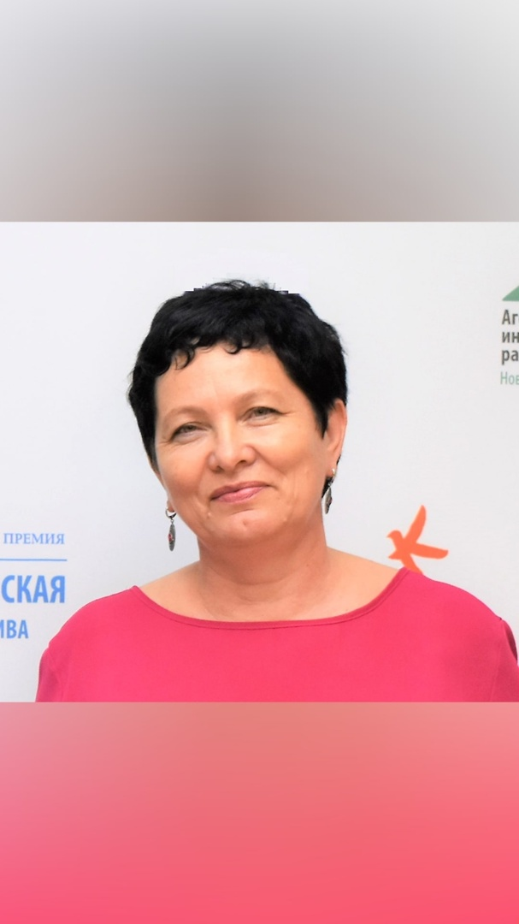
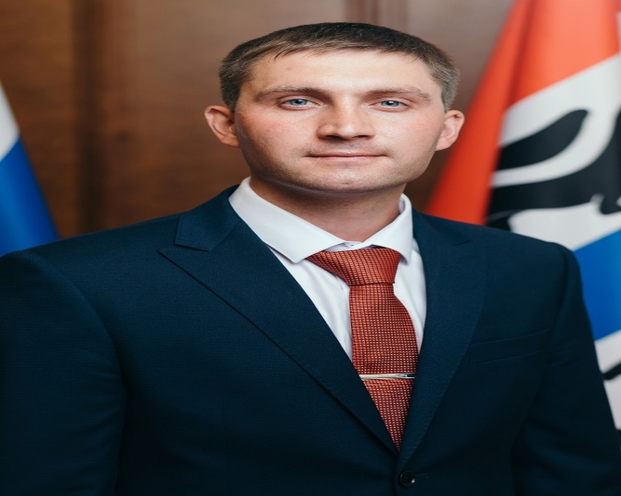
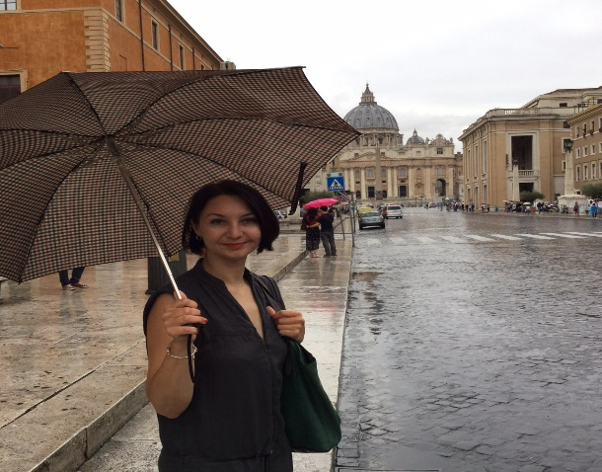
Наша команда
Елена Морозова Председатель МОО ЦОИ
Николай Кабанов информационное сопровождения
Анна Астахова Член МОО ЦОИ Тренер по проектированию, коммуникации

Slide 6

Структура
Местной общественной организации Карасукского района « Центра общественных инициатив»
Председатель МОО ЦОИ
Совет учредителей (члены МОО ЦОИ)
Эксперты ,координатор проектов . менеджер по СМИ, тренер по проектированию , партнёры

Slide 7

Наши Клиенты
Исполнительная и законодательная власть, местный средний и мелкий бизнес, образовательные учреждения, учреждения культуры и спорта, общественные организации.
Наши услуги
Информационные услуги, организация и проведение районных конкурсов общественных инициатив, семинаров, консультаций, сопровождение в разработке и реализации проектов, аналитическая деятельность, формирование общественного мнения.
Наши партнёры
Администрация Карасукского района Новосибирской области, Сибирский центр поддержки общественных инициатив, Общественная палата НСО, Союз женщин Карасукского района, Совет ветеранов Карасукского района, волонтерский корпус Карасукского района и др.

Slide 8

Интеллектуальные ресурсы
Организация имеет наработки в сфере социального проектирования ,у команды есть опыт в организации и проведении районных конкурсов общественных инициатив , проведение тренингов по проектированию
Материальные ресурсы
Мы имеем офисное помещение 26 кв.м , располагаем современным оборудованием и программным обеспечением , на безвозмездной основе арендуем актовый зал учреждения культуры на 40 мест для проведения семинаров .У нас подобрана не большая библиотека специализированной литературы

Slide 9
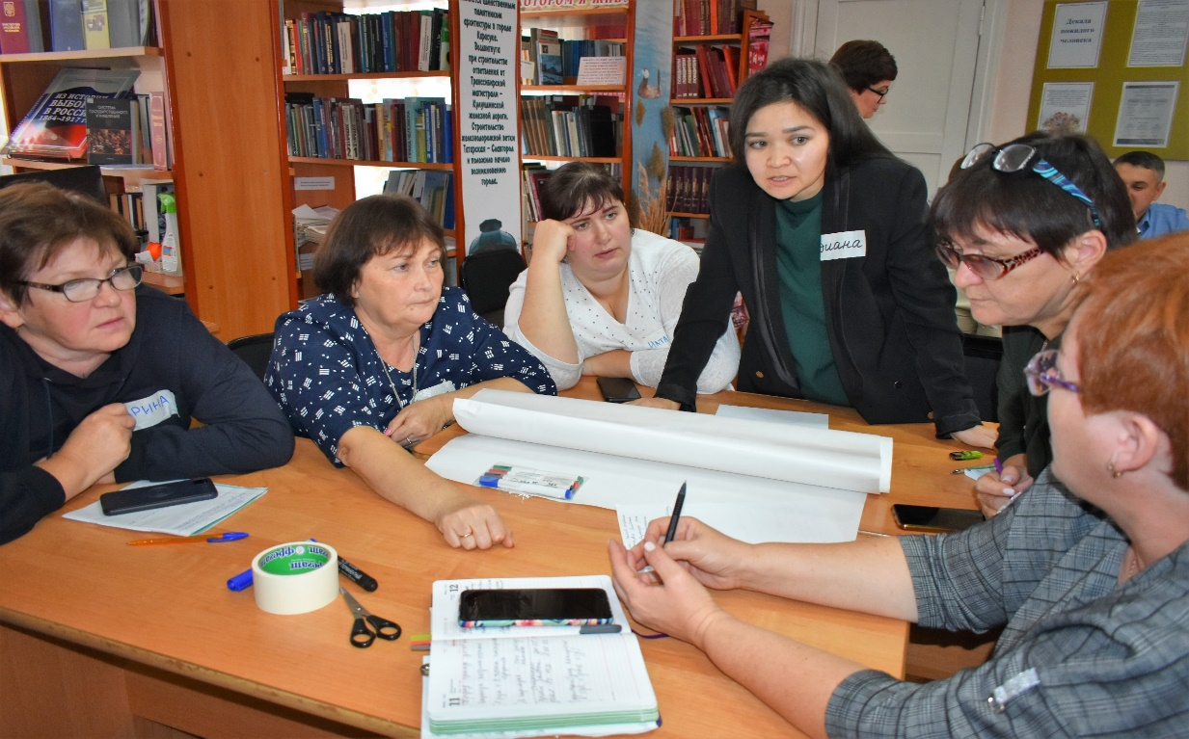

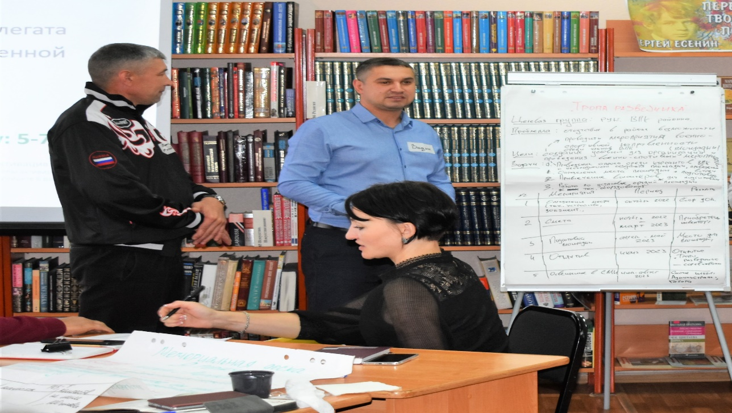
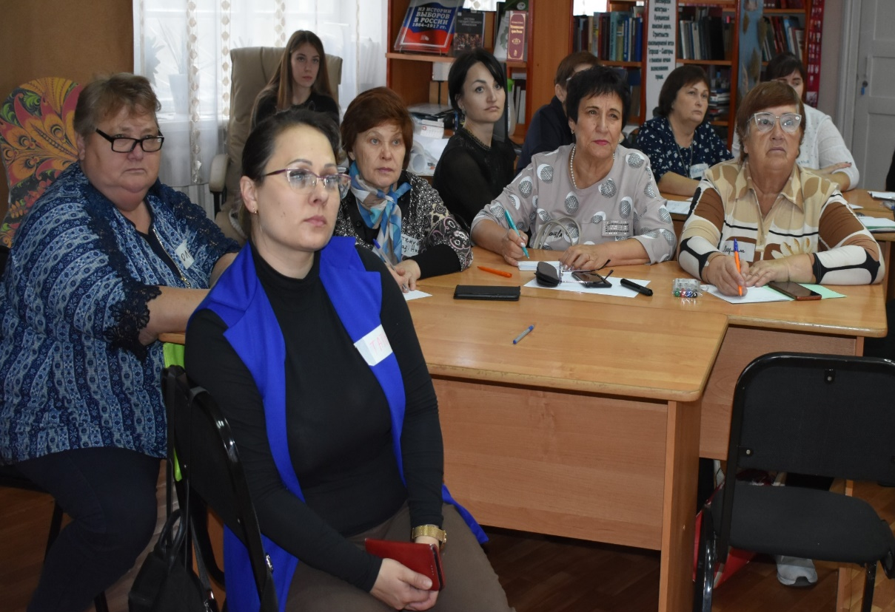
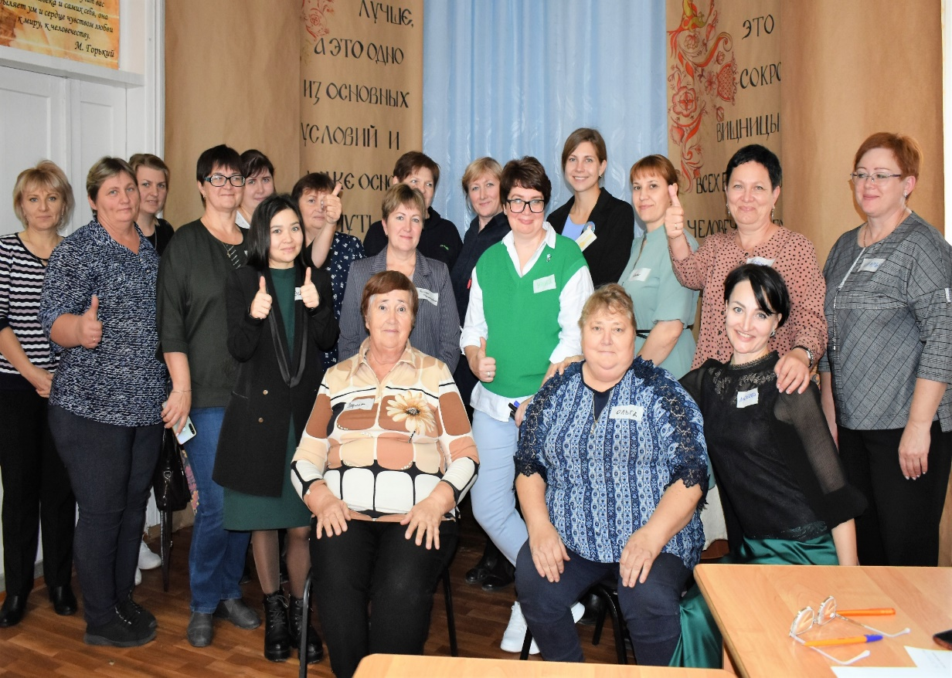
Двухдневный семинар для граждан по написанию социально-значимых проектов. На семинар мы постарались пригласить граждан, которые раньше не участвовали в конкурсах и не умеют писать заявки .Памятку по написанию разместили на сайте : https://adm-karasuk.nso.ru/page/3703.

Slide 10

Проект «Карасук - Патриотический»
В рамках проекта:
Установлено 8 мемориальных досок на школах
Организована передвижная выставка с информацией о земляках-героях и участников СВО
Создано новое патриотическое объединение ветеранов различных родов войск « Боевое братство»
Установили и торжественно открыли мемориальную стелу носящее имя Героя Советского Союза Захара Сорокина
На городском воинском захоронении изготовили и установили стелу « Вечная память героям»
В с. Ирбизино восстановили мемориал Воинской славы и списки всех участников войны
Участники клуба «Отечество» провели ряд мероприятий об Михаиле Стаколистове
Состоялся областной турнир по самбо «Память земляков , погибших при выполнении воинского долга»
Запуск в небо модель ракеты «Протон» в рамках проекта «Самая высокая мечта»
Проведен форум в рамках проекта «Свой код будущего»
Произвели закупку пряжи из средств гранта в с. Морозовка

Slide 11
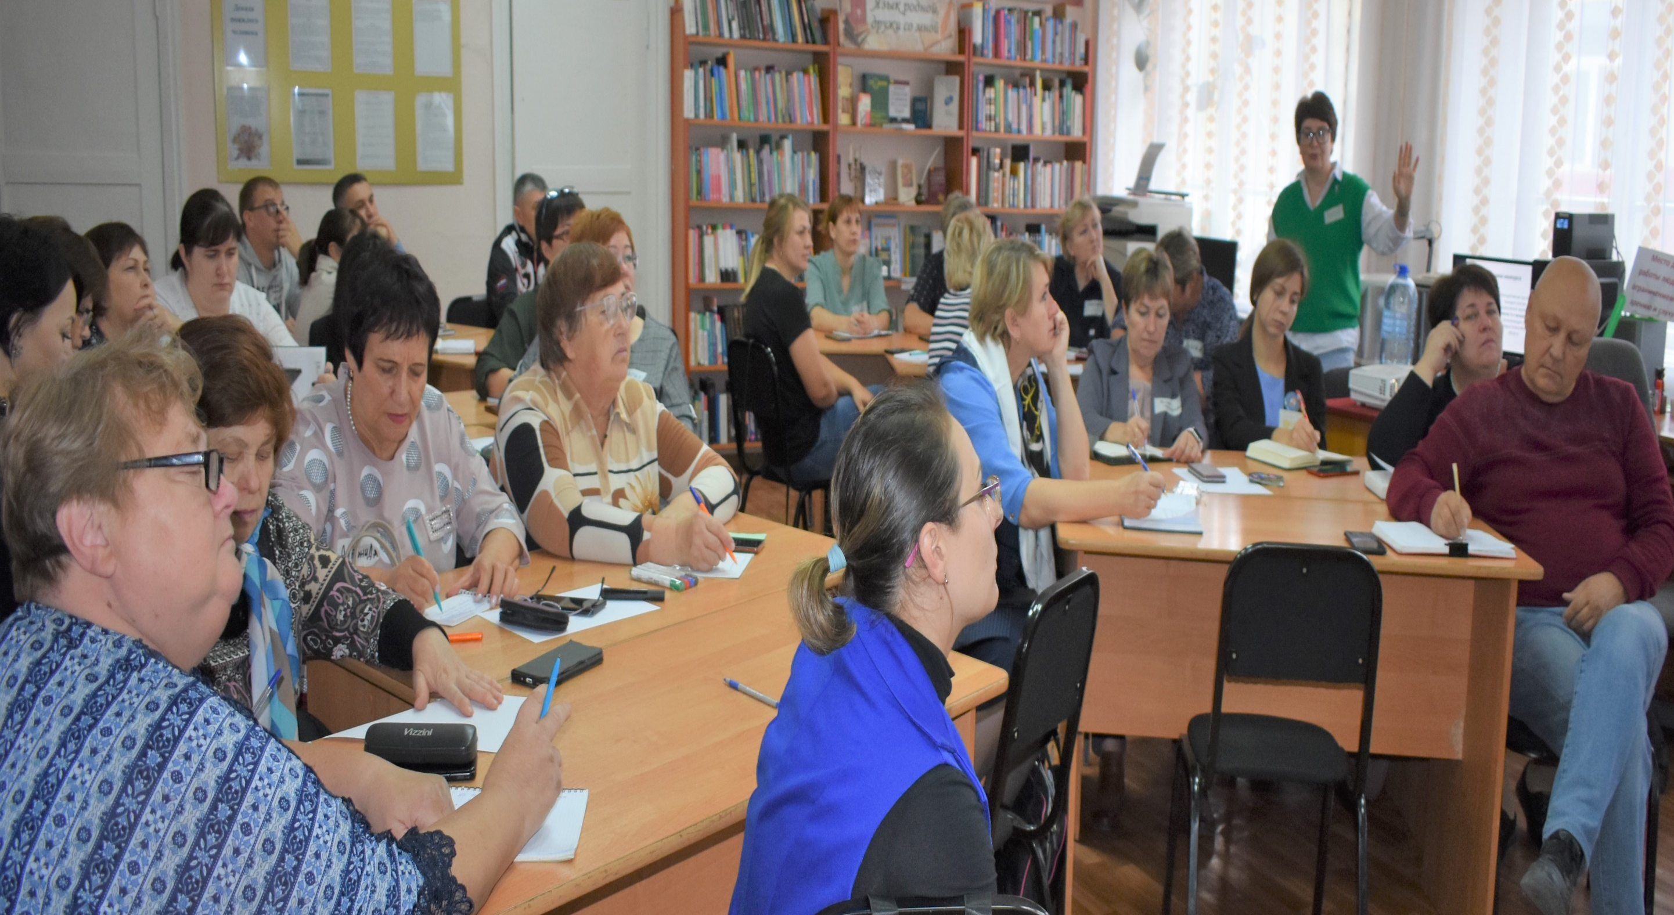
- Численность граждан, осуществляющих деятельность по реализации программы (не включая добровольцев) 62 человека
-Численность граждан, в интересах которых осуществлялась программа не менее 30 000 человек
-Численность добровольцев, принимающих участие в реализации программы Не менее 800 человек

Slide 12
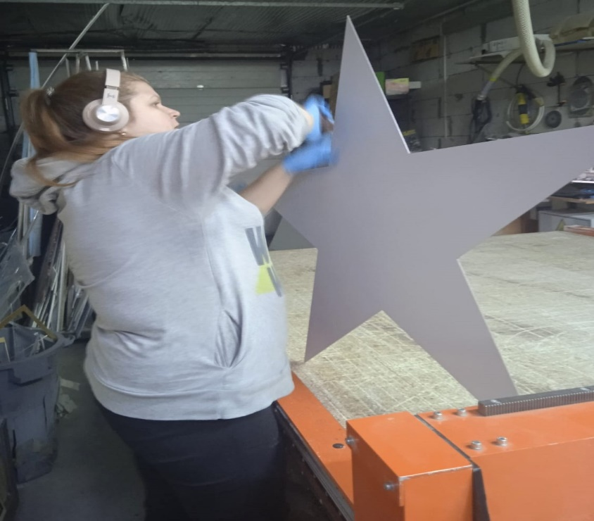
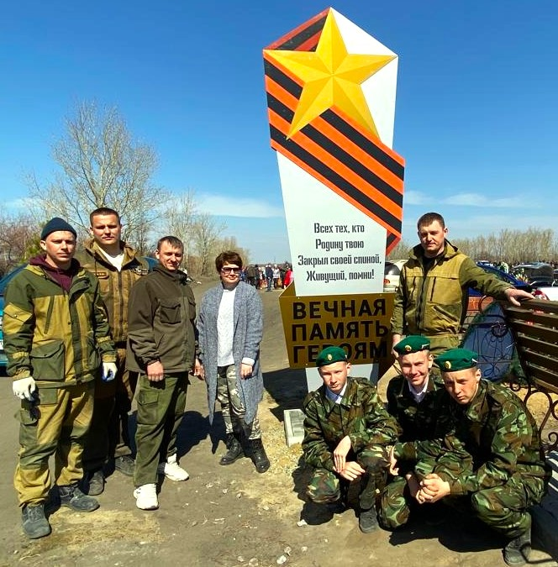
Молодежная команда Карасука изготовила и установила на городском воинском захоронении стелу
«Вечная память героям»

Slide 13
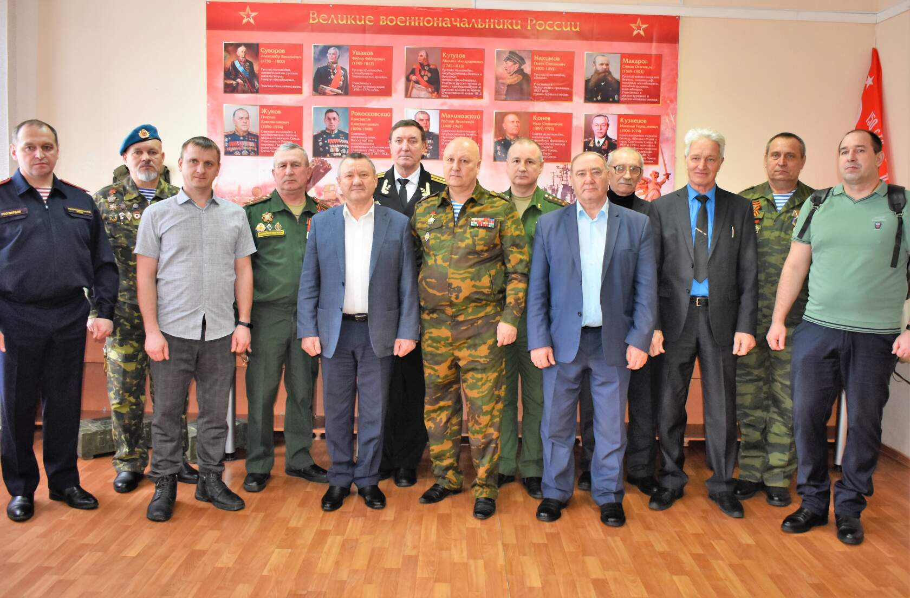
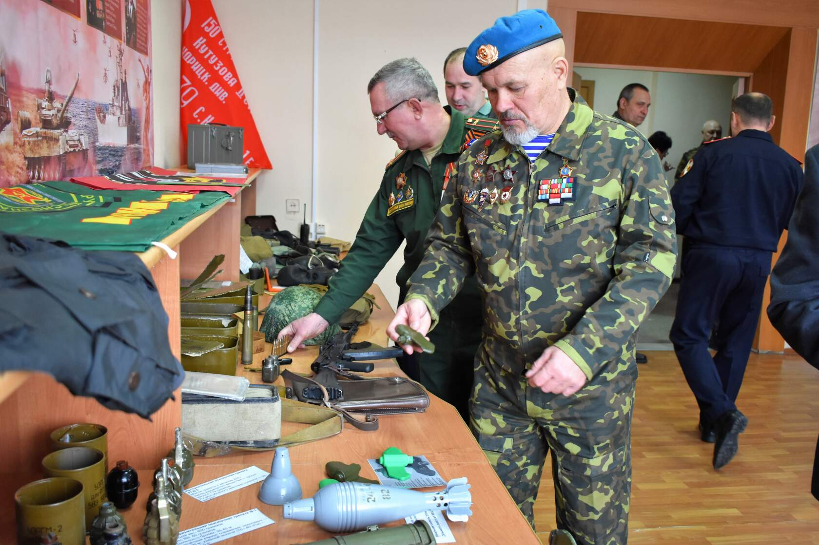
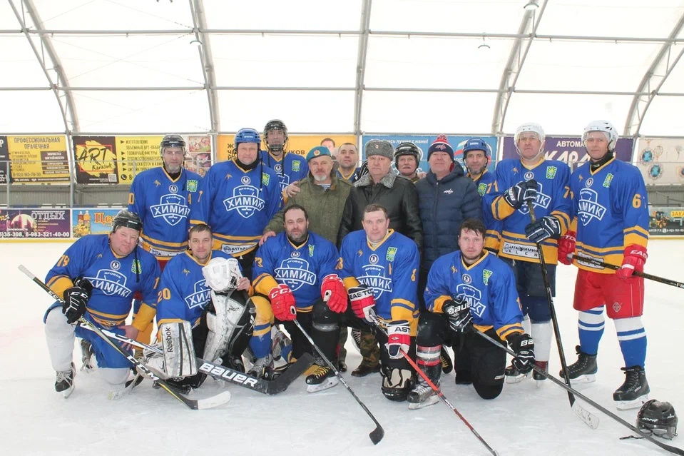
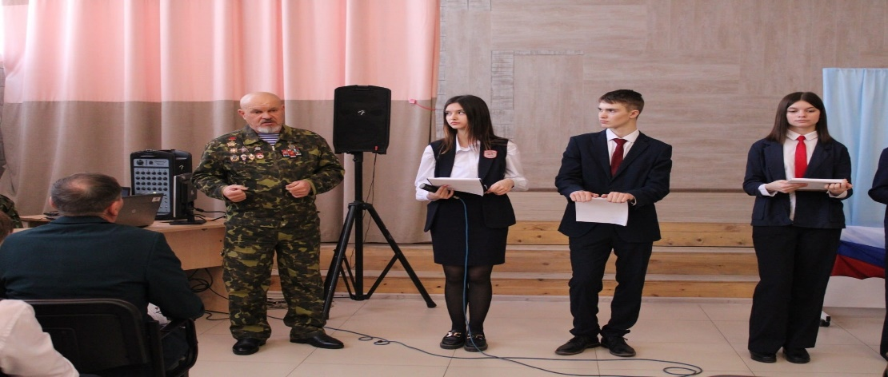
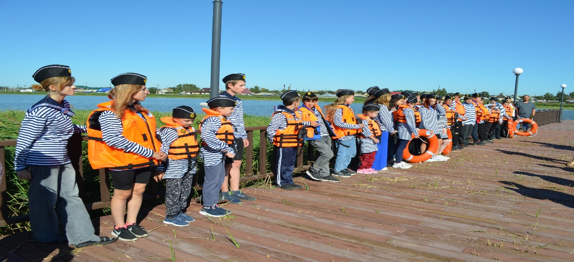
В рамках проекта «Боевое братство» родилось новое патриотическое объединение ветеранов различных родов войск

Slide 14
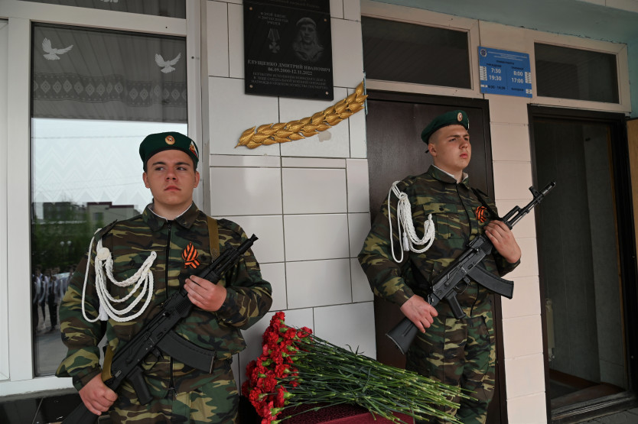
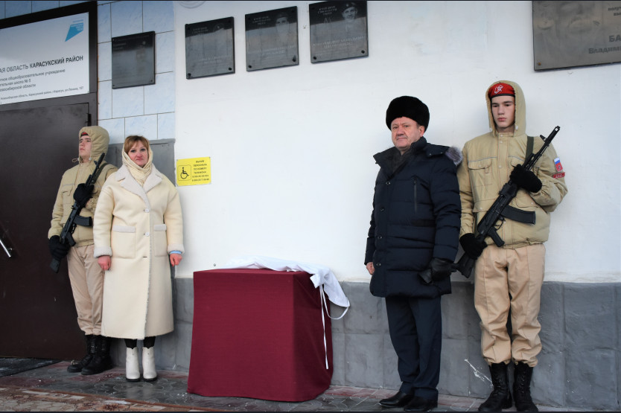
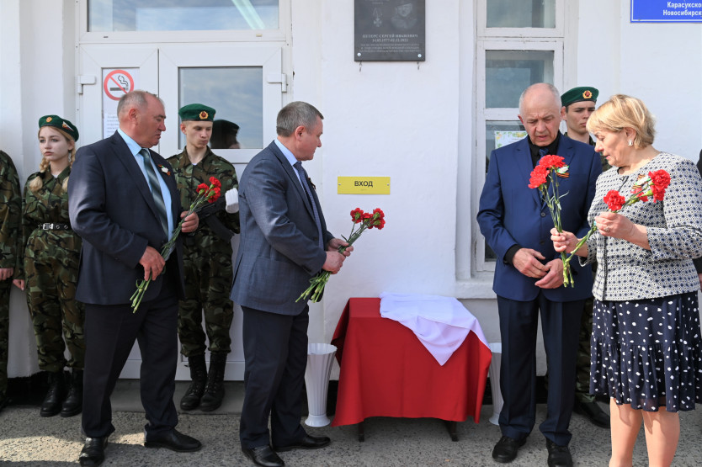
Установлено 8 мемориальных досок
на школах, где учились участники СВО

Slide 15
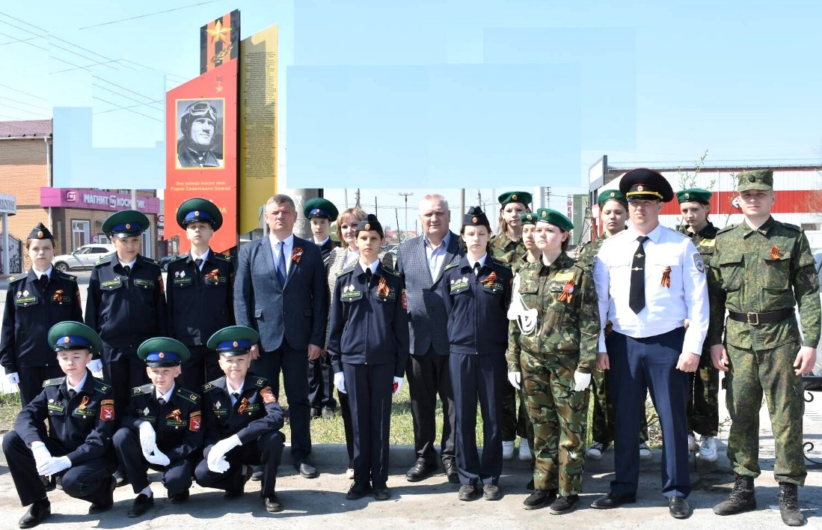
Установили и торжественно открыли мемориальную стелу
на улице, носящей имя Героя Советского Союза
Захара Сорокина

Slide 16

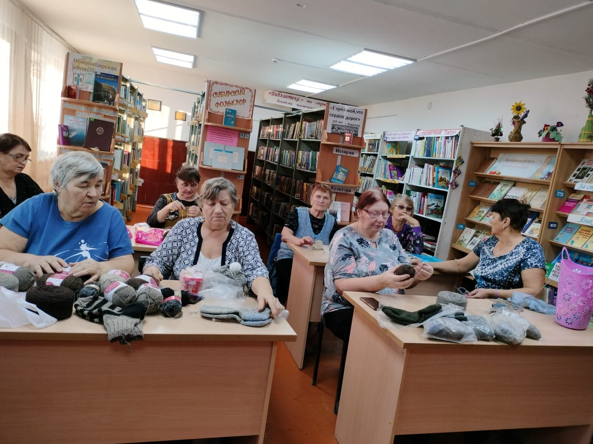
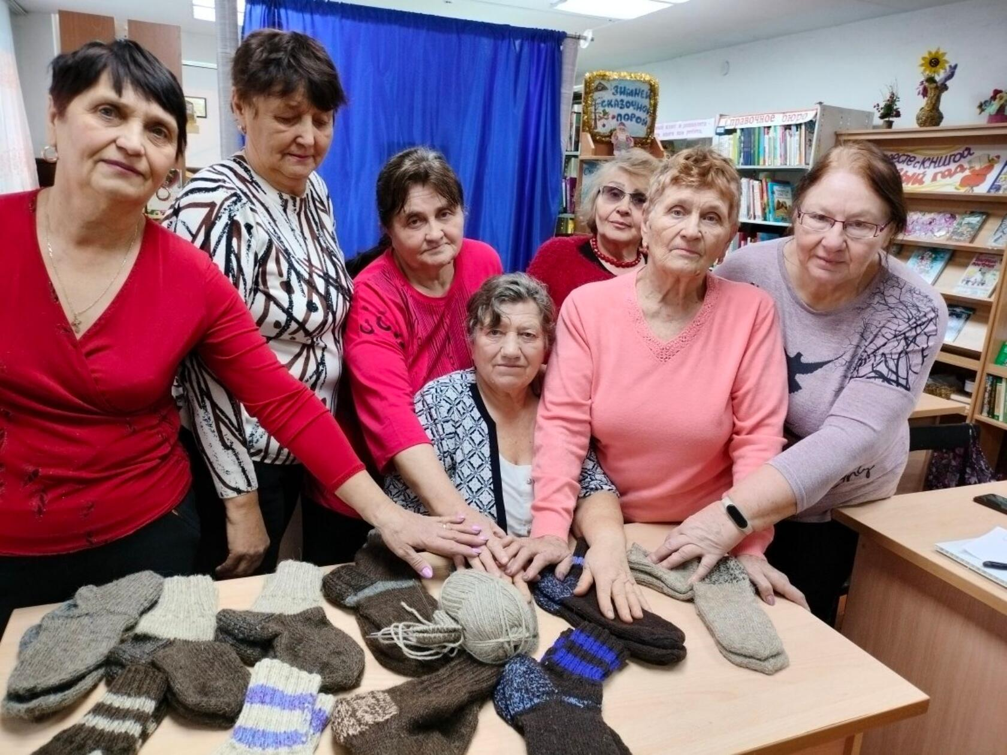
Жительницы с. Морозовка навязали
носков и отправили в зону СВО

Slide 17
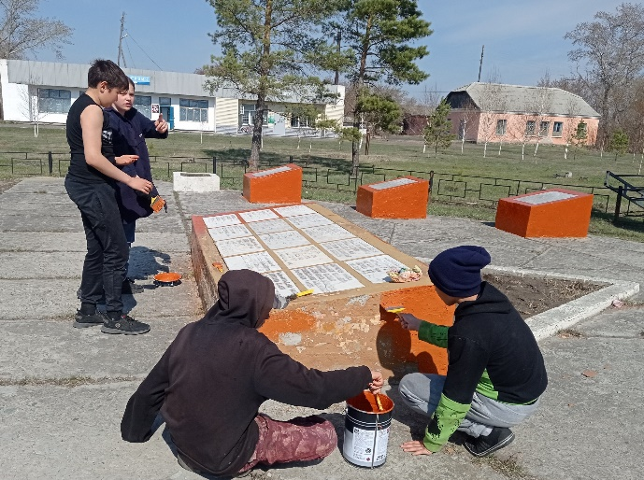
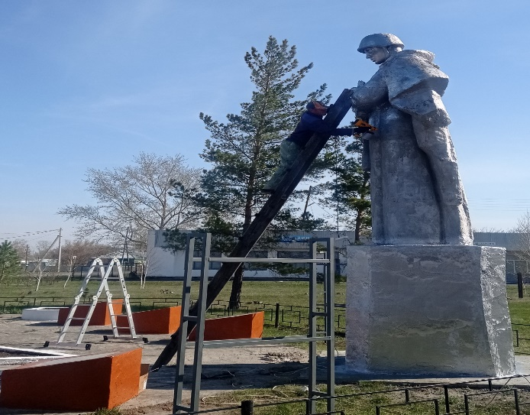
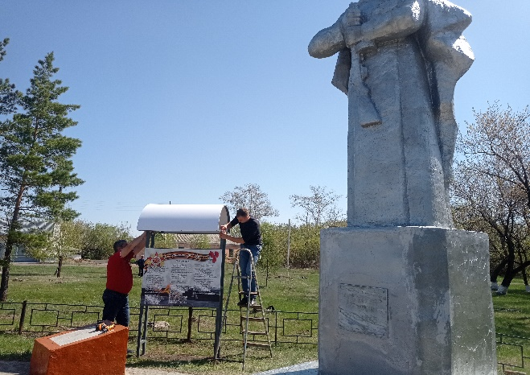
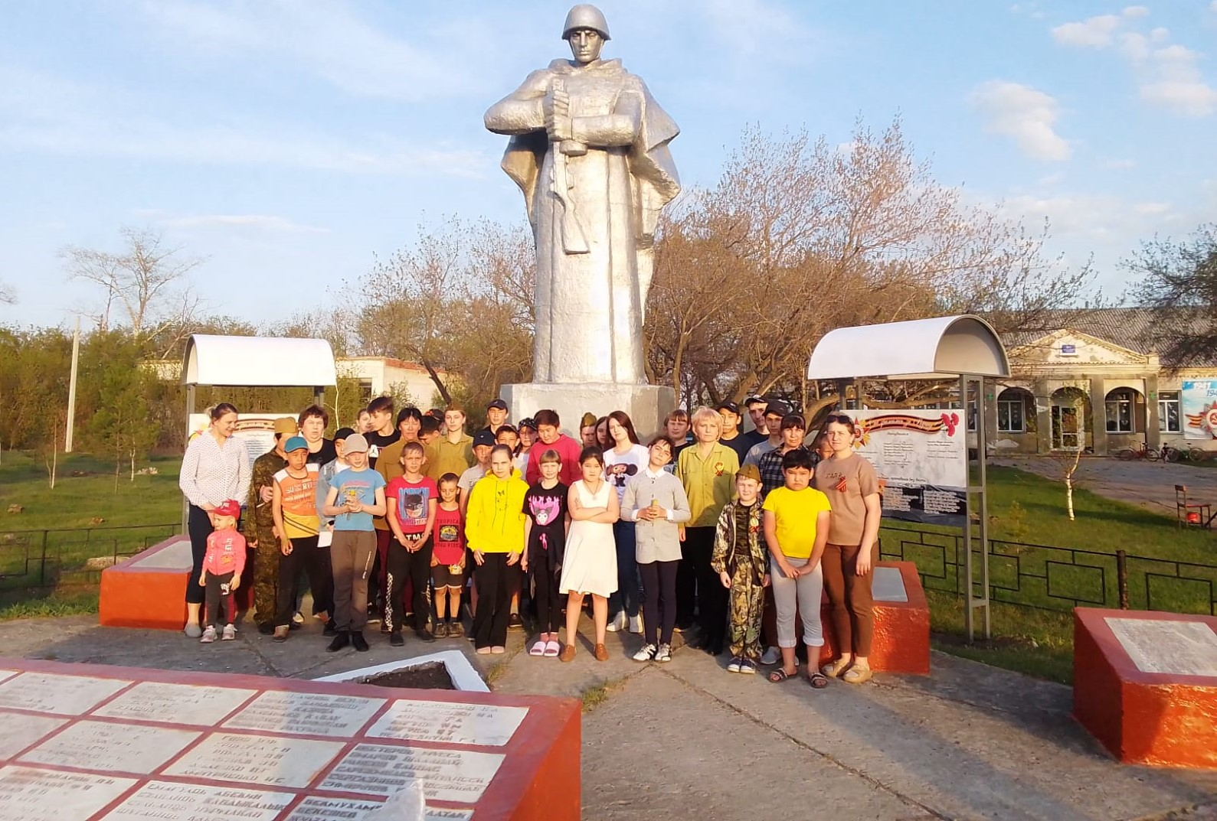
- В с. Ирбизино восстановили списки всех участников Великой
Отечественной войны и внесли их на стенды сельского мемориала Воинской Славы

Slide 18
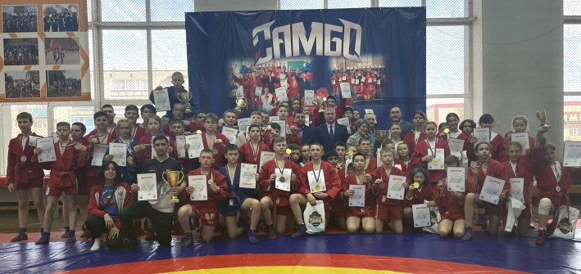
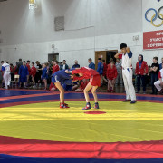
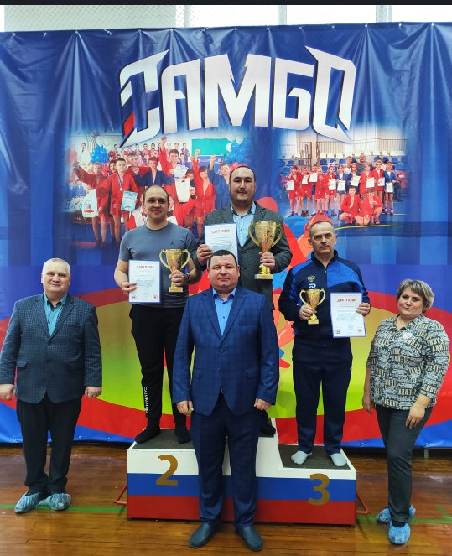
Провели областной турнир по самбо
«Памяти земляков, погибших при
выполнении воинского долга»

Slide 19
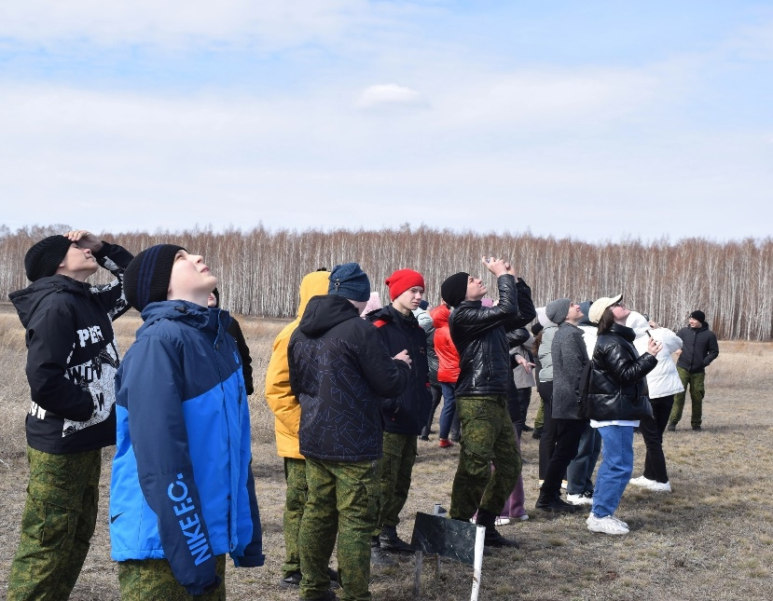
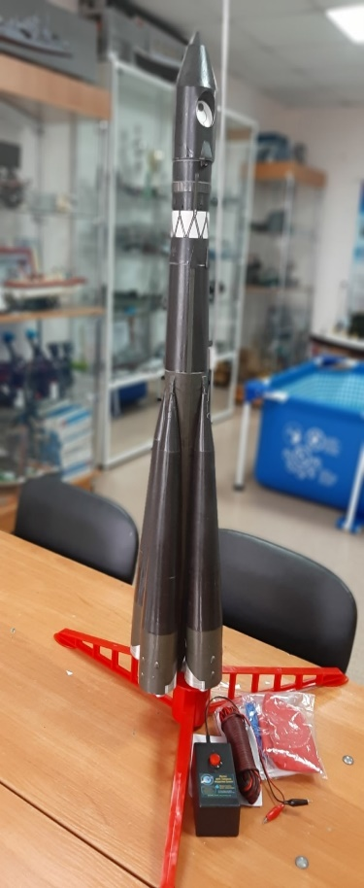

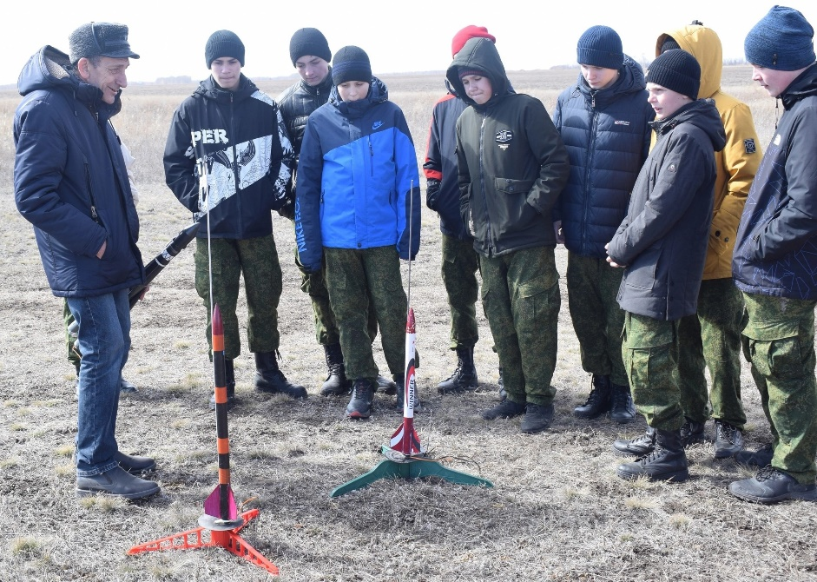

Запустили со школьниками в небо модели ракеты «Протон»
в рамках реализации
проекта «Самая высокая мечта»

Slide 20

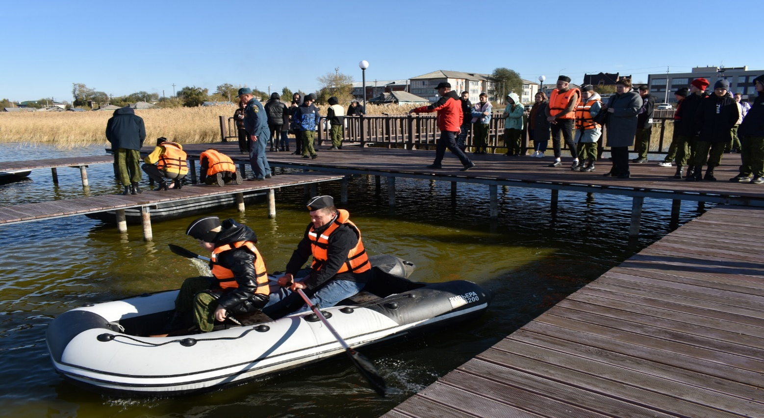
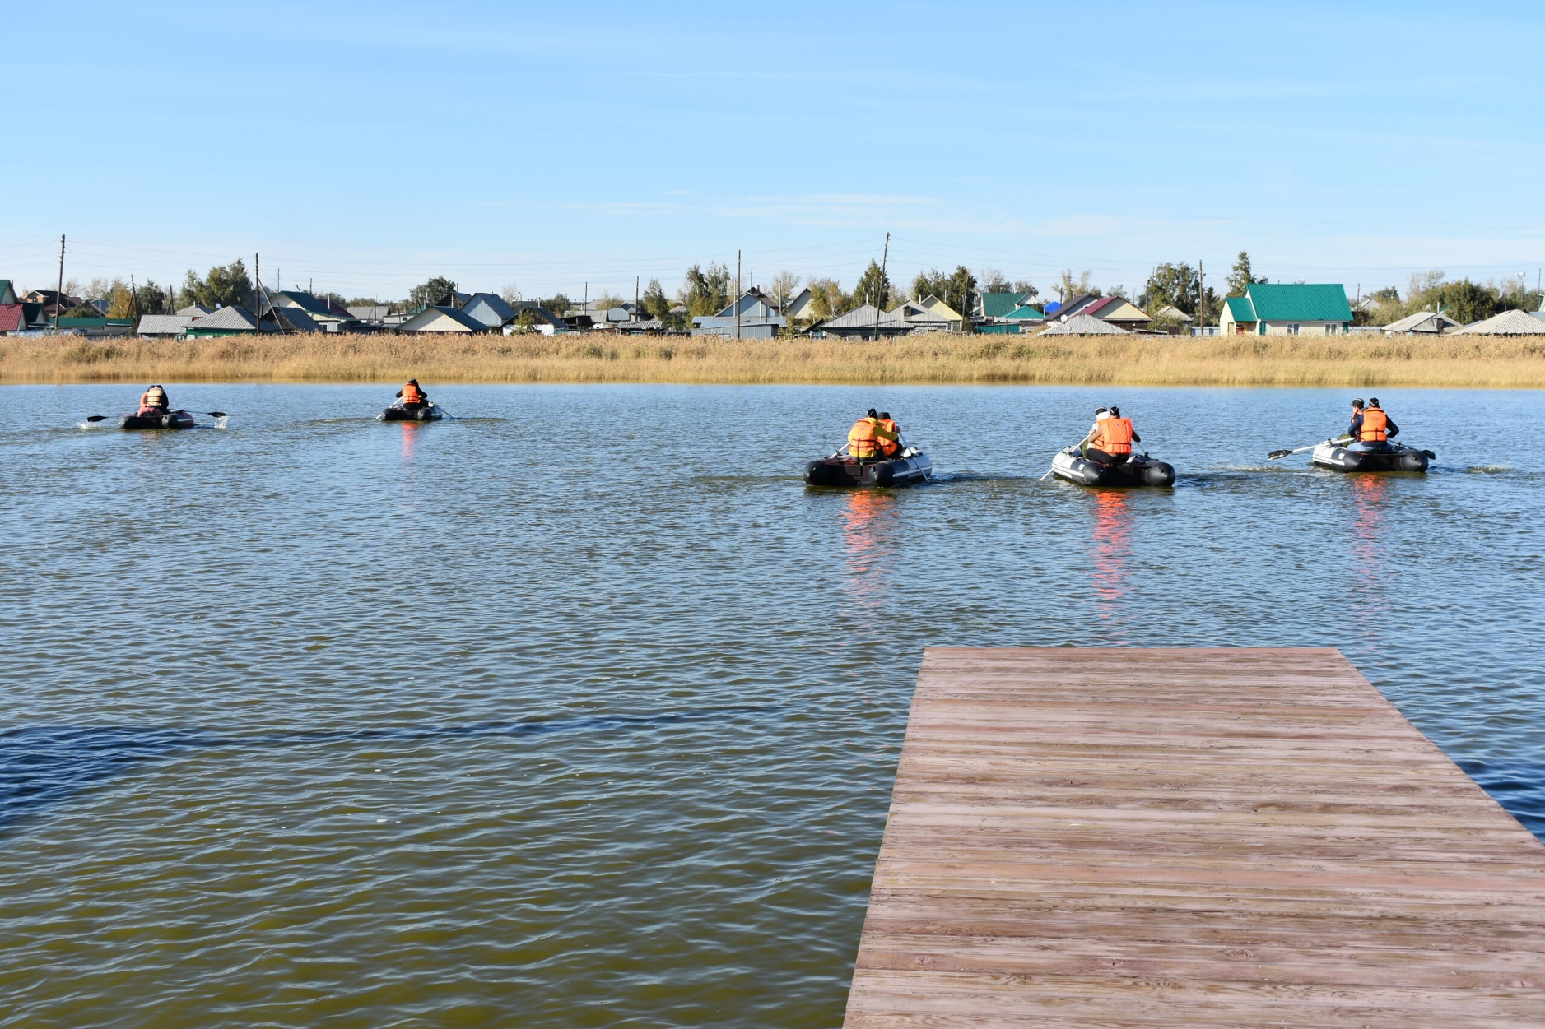
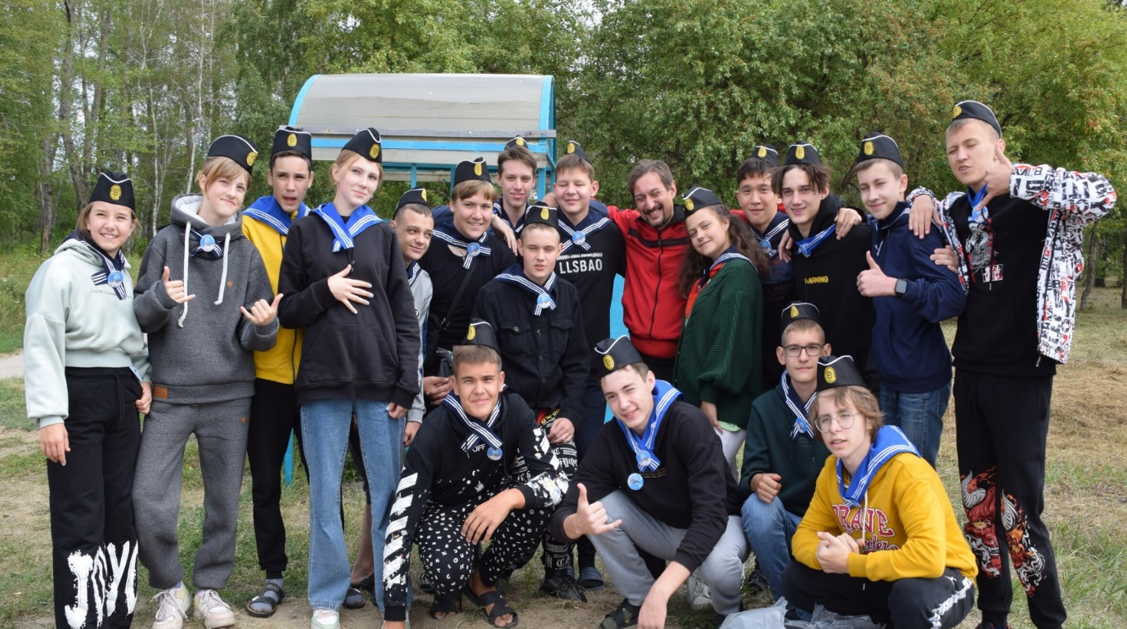
Реализовали проект «Здесь наш причал»
на средства фонда президенских грантов
Цель: создание условий для занятий по судомоделированию и обучению плавания на весельных лодках детей из многодетных и малообеспеченных семей Карасукского района, пропаганда здорового образа жизни и водных видов спорта путём проведения публичных тренировочных занятий на общественной набережной.

Slide 21
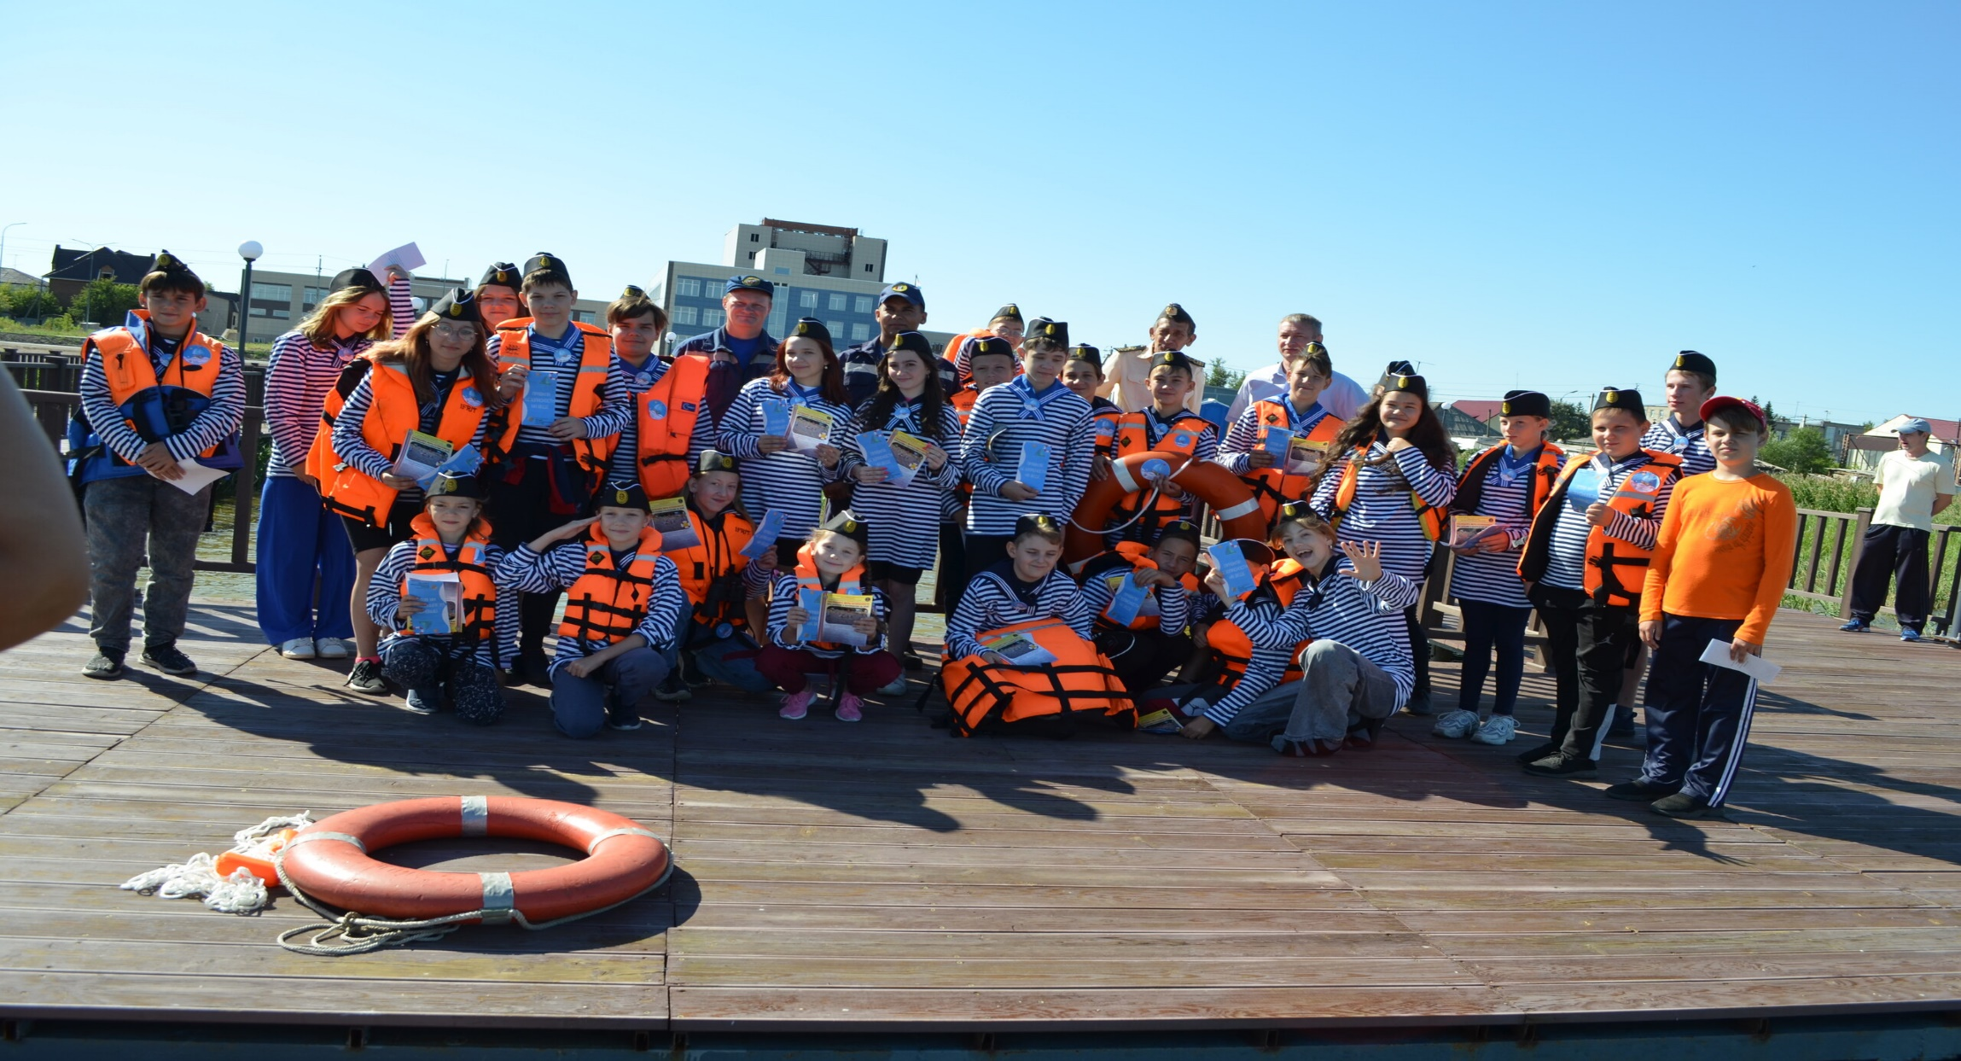
В рамках проекта «Здесь наш причал» ребята из многодетных и малообеспеченных семей, ознакомились с культурой судомодельного спорта и с навыками хождения по воде на весельных лодках. Команда проекта открыла 32 детям мир спорта, к которому до сегодняшнего момента им было невозможно приобщиться. Число желающих заниматься в объединении растет ежегодно.

Slide 22


Финансовые итоги 2023 года
-
- Субсидия Министерства региональной политики на реализацию проекта «Карасук-Патриотический» конкурса стартапов «Со мной регион успешнее» 1 000 000 руб
- Субсидия Министерства региональной политики на реализацию проектов ТОС 713 000 руб
-Софинансирование администрации Карасукского района на проведения конкурса для ТОС 150 000 руб
-Субсидия Министерства региональной политики на поддержку школьных музеев «Боевой и трудовой славы» 100 000 руб
-Субсидия фонда президентских грантов на реализацию проекта « Здесь наш причал» 370 430 81 руб

Slide 23

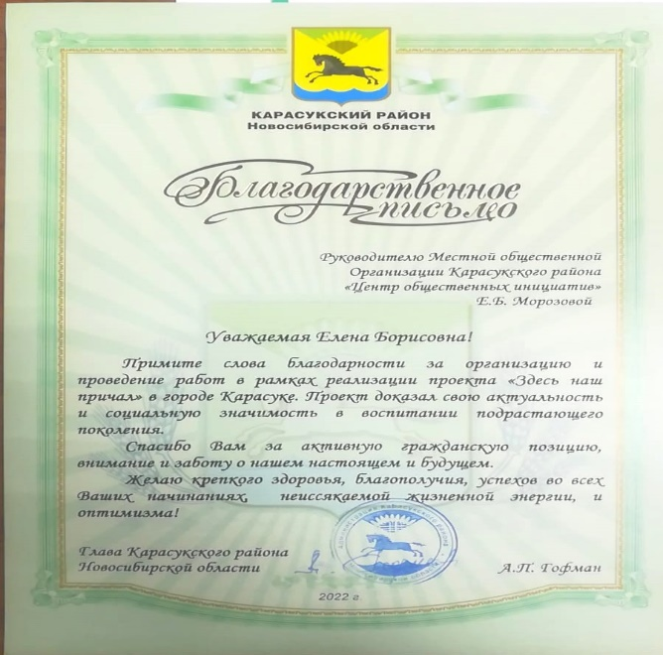
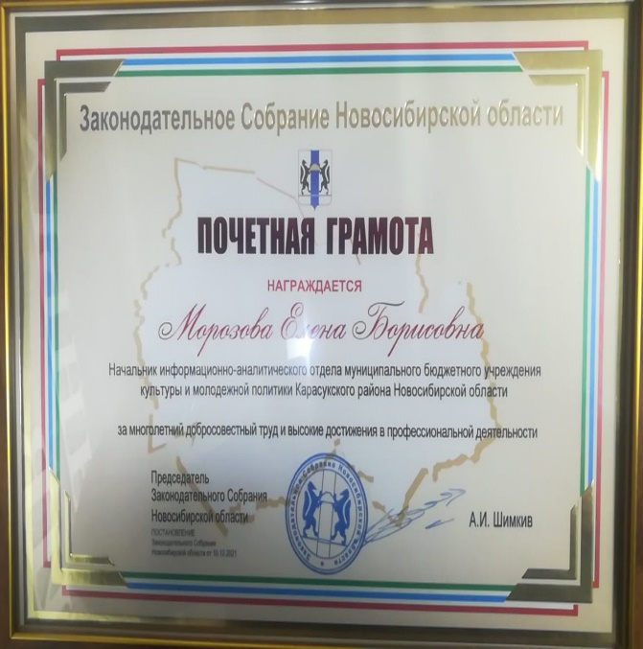
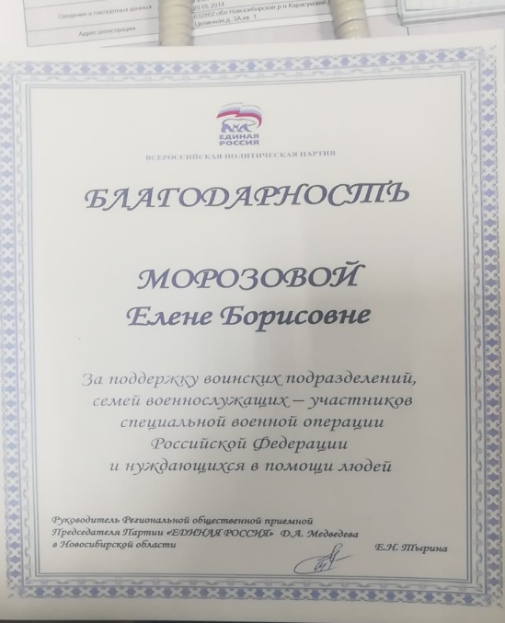
НАШИ ДОСТИЖЕНИЯ:

Slide 24





Наши достижения:

Slide 25

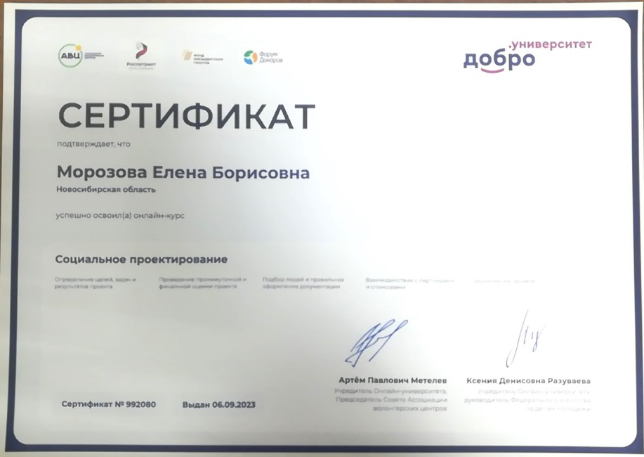
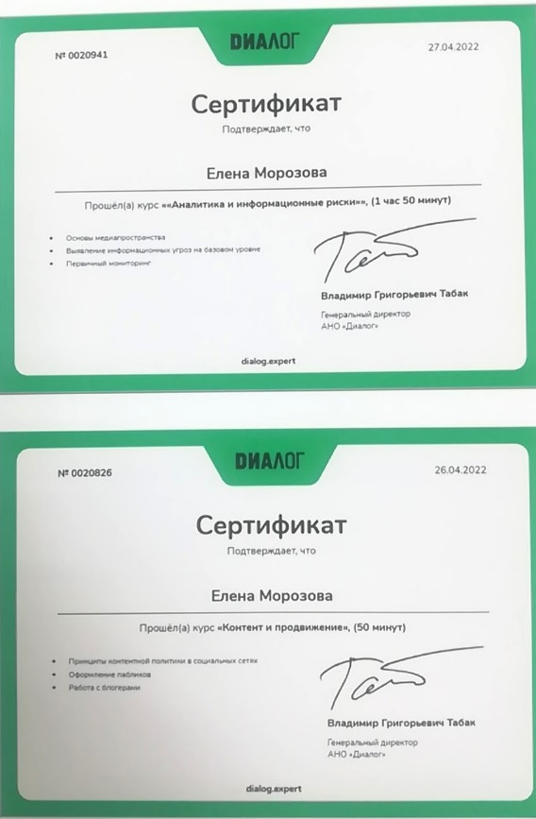
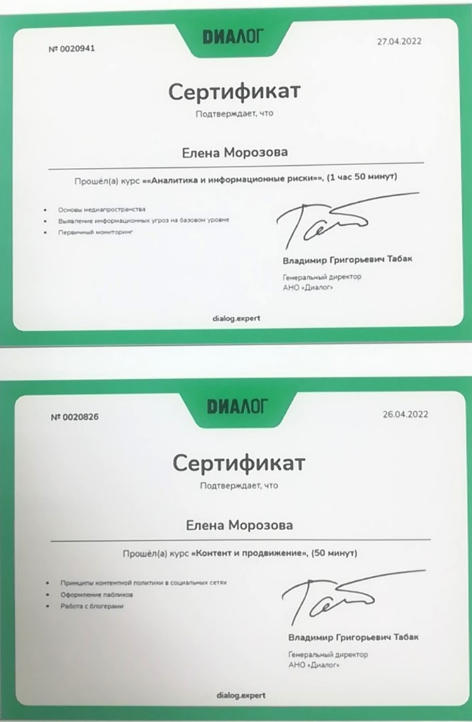
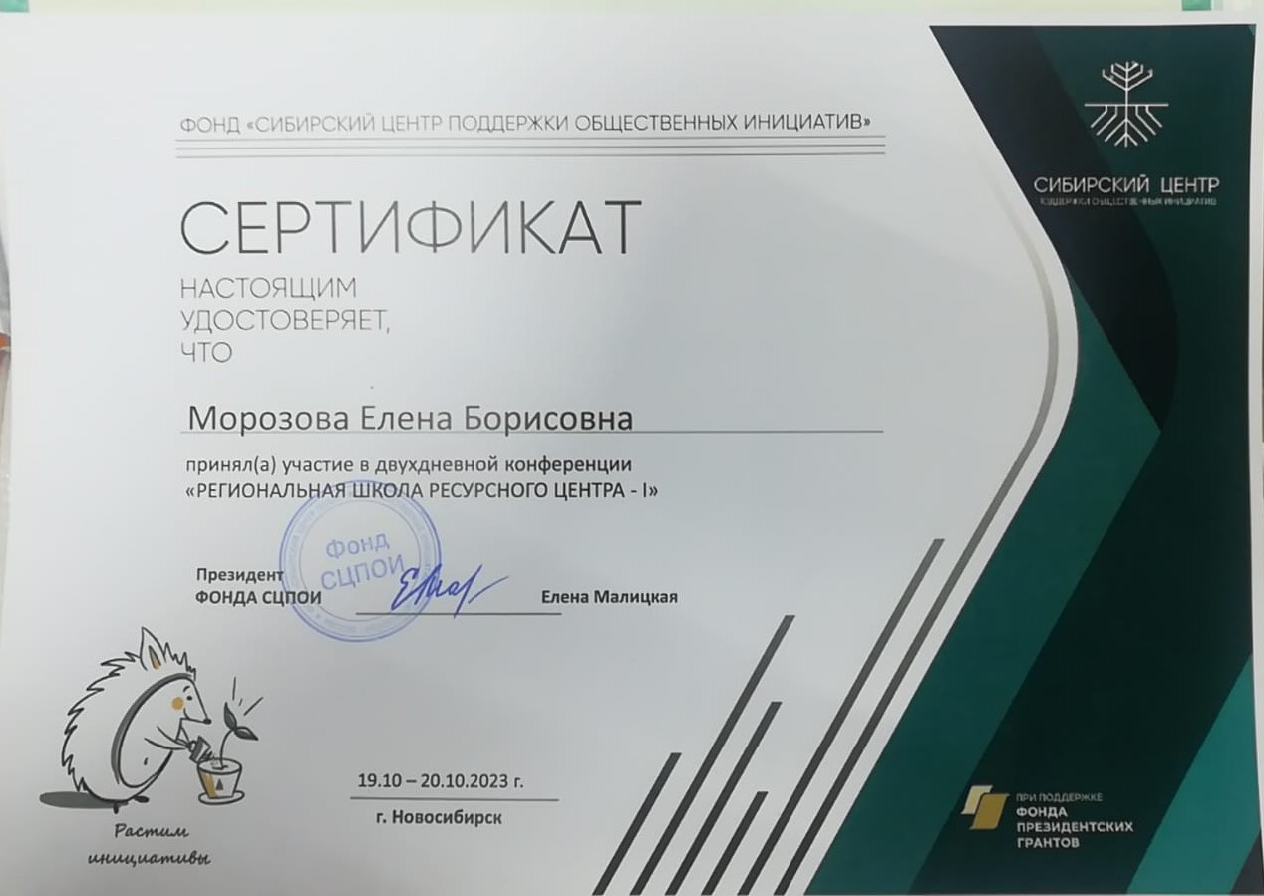
Повышение квалификации руководителя:

Slide 26
Итоги 2023 года, результаты, самооценка и движение вперёд
Морозова Елена Борисовна, председатель Местной общественной организации Карасукского района Новосибирской области «Центр общественных инициатив» и куратор проектов МОО ЦОИ:
Местная общественная организация Карасукского района «Центр общественных инициатив» в 2023 году продолжила деятельность, направленную на развитие гражданского общества в нашем районе. Мы впервые стали победителями конкурса Фонда Президентских грантов и успешно реализовали проект «Здесь наш причал». Центр общественных инициатив ведет свою деятельность в статусе юр. лица с 2014. В следующем году нам официально исполнится 10 лет. К этой серьёзной дате мы планируем создать Дом НКО, объединить в нем наших коллег и привлечь в свои ряды новых лидеров неформальных местных сообществ. Для проведения конкурса среди ТОС на 2024 год нам одобрен грант в размере 913 тысяч рублей, и на 110 тысяч нам одобрен грант Министерства региональной политики Новосибирской области. Есть планы участия в различных конкурсах и привлечения средств в район. В следующем году мы планируем продолжить поддерживать новые идеи и инициативы граждан, давать толчок для развития и рождения новых проектов, их реализации и тиражирования добрых дел!

Slide 27



Как нас найти
632863 НСО г. Карасук,
ул. Октябрьская 38
8 ( 383) 55-33-551
moocoi-karasuk.ru
karasukpr@mai.ru

Slide 28




